Slide 1
MetodoIogia Orientada a Objetos de coad & yourdon.

Slide 2
I.IDENTIFICACIÓN DE LOS OBJETOS

Slide 3
CLASIFICACION GENERAL.
Los objetos pueden manifestarse de cualquiera de estas maneras:
entidades externas (por ejemplo: otros sistemas, dispositivos, personas) que producen o consumen información a usar por un sistemas computacional;
cosas (por ejemplo: informes, presentaciones, cartas, señales) que son parte del dominio de información del problema;
ocurrencias o sucesos5 (por ejemplo: una transferencia de propiedad o la terminación de una serie de movimientos en un robot) que ocurren dentro del contexto de una operación del sistema;

Slide 4
papeles o roles (por ejemplo: director, ingeniero, vendedor) desempeñados por personas que interactúan con el sistema;
unidades organizacionales (por ejemplo: división, grupo, equipo) que son relevantes en una aplicación;
lugares (por ejemplo: planta de producción o muelle de carga) que establecen el contexto del problema y la función general del sistema;
estructuras (por ejemplo: sensores, vehículos de cuatro ruedas o computadoras) que definen una clase de objetos o, en casos extremos, clases relacionadas de objetos.

Slide 5
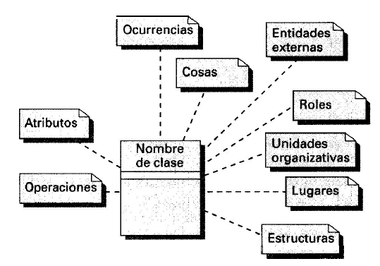

Slide 6
Coad y Yourdon [COA911 sugieren seis características de selección a usar cada vez que un analista considera si incluye o no un objeto potencial en el modelo de análisis:
Información retenida: el objeto potencial será de utilidad durante el análisis solamente si la información acerca de él debe recordarse para que el sistema funcione.
Servicios necesarios: el objeto potencial debe poseer un conjunto de operaciones identificables que pueden cambiar de alguna manera el valor de sus atributos.
Atributos múltiples: durante el análisis de requisitos, se debe centrar la atención en la información principal (un objeto con un solo atributo puede, en efecto, ser Útil durante el diseño, pero seguramente será mejor presentado como un atributo de otro objeto durante la actividad de análisis);

Slide 7
Atributos comunes: puede definirse un conjunto de atributos para el objeto potencial, los cuales son aplicables a todas las ocurrencias del objeto.
Operaciones comunes: puede definirse un conjunto de operaciones para el objeto potencial, las cuales son aplicables a todas las ocurrencias del objeto;
Requisitos esenciales: entidades externas que aparecen en el espacio del problema y producen o consumen información esencial para la producción de cualquier solución para el sistema, serán casi siempredefinidas como objetos en el modelo de requisitos.

Slide 8
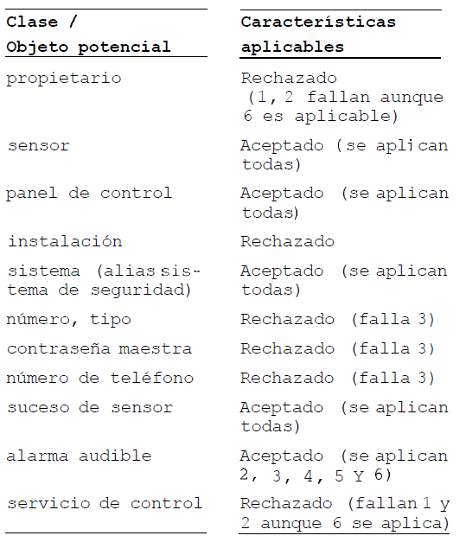

Slide 9
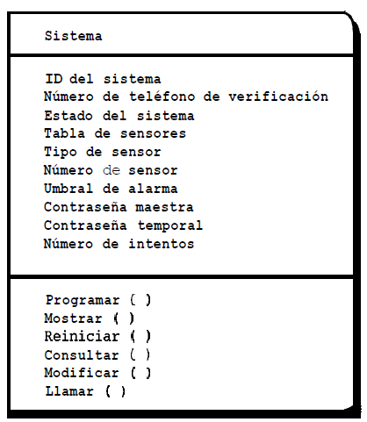

Slide 10
II. DIAGRAMAS DE…
ESTRUCTURAS DE CLASIFICACION
DE ENSAMBLE

Slide 11
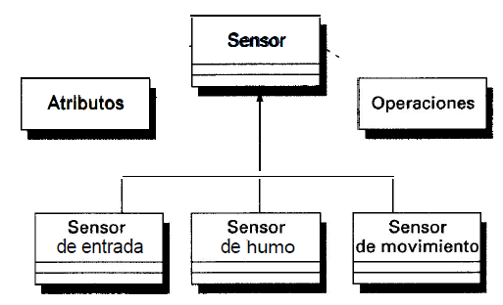

Slide 12
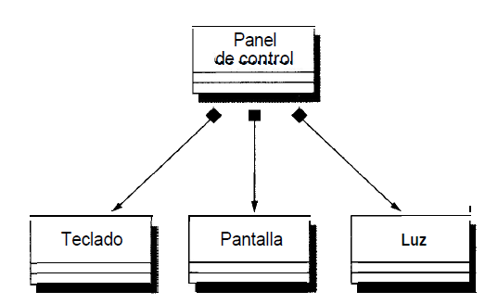

Slide 13
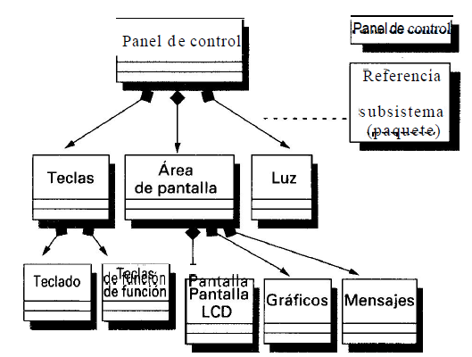

Slide 14
III.DIAGRAMA DE DEFINICION DE TEMAS

Slide 15
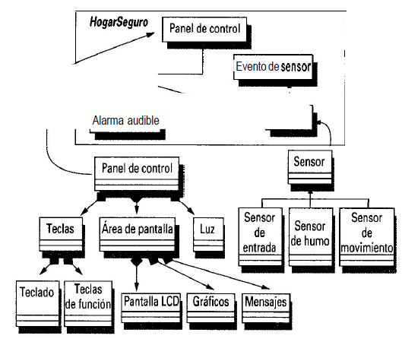

Slide 16
IV.DIAGRAMA DE CONEXIÓN E INSTANCIAS

Slide 17
